Slide 1
Senovės Graikų teatras

Slide 2
Klasikinėje Graikijoje teatras buvo ne pramoga, bet poetinis ir muzikinis religinių ir visuomeninių apeigų šventimo būdas.

Slide 3
Kur Senovėje vykdavo teatras?
Senovėje teatras vykdavo po atvirumi dangumi, todėl iš tolo aktoriai buvo sunkiai matomi.

Slide 4
Teatro struktūra
Kanoninė teatro išvaizda susiformuoja tik V a. pr. Kr. pabaigoje. Jį sudarė 4 dalys:
apačioje esanti scena,
avanscena,
orkestras,
auditoriumas.

Slide 5
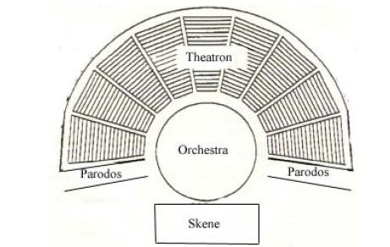

Slide 6
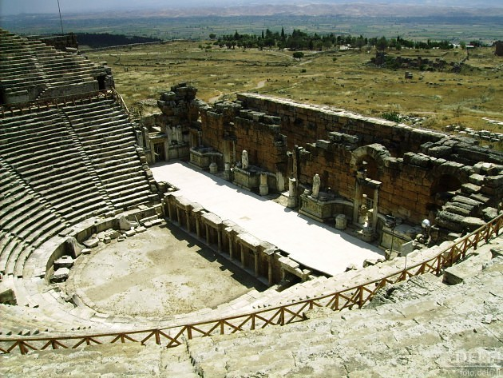
Senovės Graikų teatras

Slide 7
Tymiausias graikų teatras – Epidaure, statytas IV a. pr. Kr. natūralioje lomoje. Jo apskirto orkestro centre – Dionizo altorius.

Slide 8
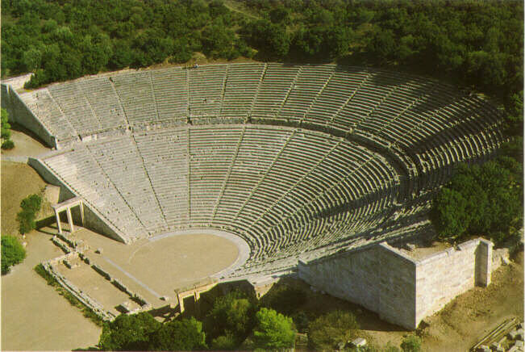

Slide 9
AČIŪ UŽ DĖMESĮ

Slide 10
Informaciniai šaltiniai:
„http://server.lieporiai.lt/menai/failai/GALI%20BUTI%20NAUDINGA/AKADEMIJA.%20ANTIKA/Graikijos%20architektura.pdf“
„http://lt.wikipedia.org“
„Google vaizdai“

Slide 11
Pateiktis kūrė Iga klasės mokinys
Ovidijus Adomavičius

